Slide 1



O`ZBЕKISTОN RЕSPUBLIKАSI ОLIY VA O`RTA MAXSUS TA`LIM VAZIRLIGI
ABU RAYHON BERUNIY NOMIDAGI TOSHKENT DAVLAT TEXNIKA UNIVERSITETI
«ELEKTRONIKA VA AVTOMATIKA» FAKULTETI
«ELEKTRONIKA VA MIKROELEKTRONIKA» KAFEDRASI
«SXEMOTEXNIKAGA OID BO’LGAN FANLARDAN VIRTUAL LABORATORIYA ISHLARINI TAYYORLASH»
Magisterlik dissertatsiyasi
5A310801-Elektronika va elektron texnikasi (Fizikaviy elektronika)
yo’nalishi magisterlik darajasini olish uchun
79M-11 guruh magistranti
Mirzakulov B.A

Slide 2
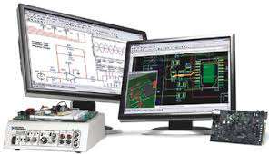
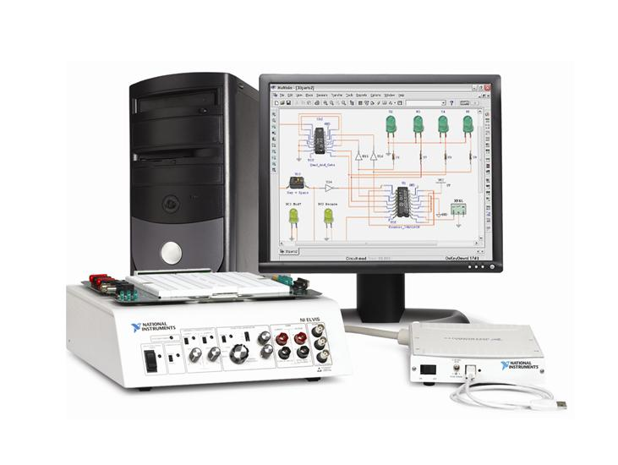
DISERTATSIYA MAQSADI VA VAZIFASI
dissertatsiya ishida elektron sxemalar tahlili va ularni zamonaviy kompyuterlar yordamida modellash imkoniyatlarini ko’rib chiqish va sxemotexnika fanidan virtual laboratoriya ishlarini Multisim 11.0, Delphi 7 dasturlari va html belgilash tilidan foydalangan holda tayyorlash vazifasi qo’yildi

Slide 3
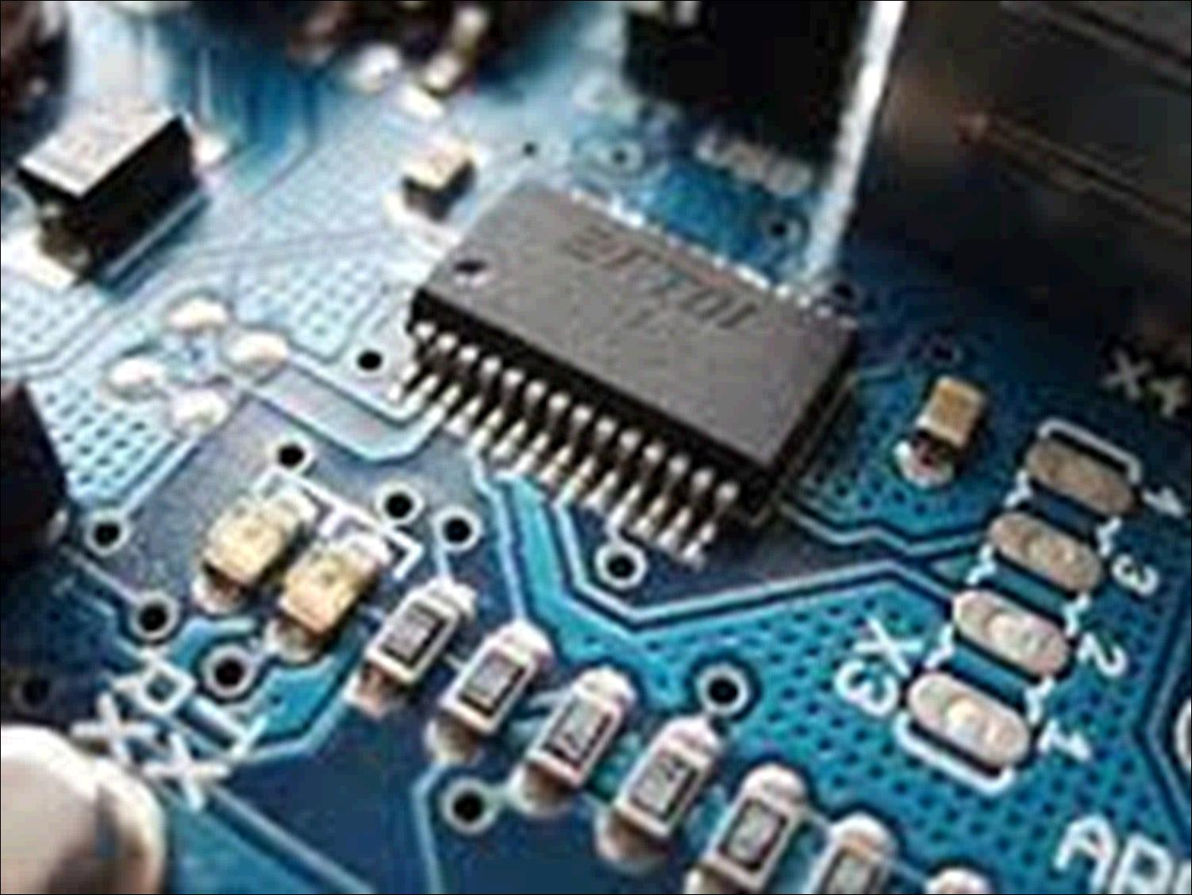

Laboratoriya ishlarining ahamiyati
Keyingi yillarda kompyuter texnalogiyalarining rivojlanishi bilan bog’liq holda dars mashg’ulotlarini tashkil etishning turli usullari shakillanmoqda. Ulardan keng foydalanayotgan amaliy ishlardan biri kompyuterda maxsus dasturlar yordamida kuzatilishi qiyin bo’lgan fizik jarayonlarni elektron darisliklar, animatsiyalar, virtual tajribalar va taqdimotlar vositasida ko’rgazmali tushuntirishdir.
Elektrotexnika, elektronika va sxemotexnika kabi fanlarini o’rganishda, olingan nazariy bilimlarni mustahkamlashda tajribalar o’tkazish muhim ahamiyat kasb etadi. Ularini o’rganish jarayoni sxemalarni tahlil va tadqiq qilish bilan bog`liq.

Slide 4
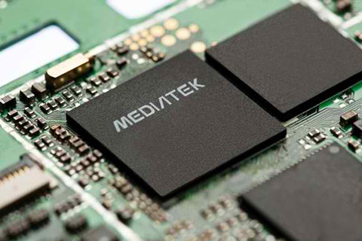
O’qitishning an’anaviy usullarida fan bo’yicha olingan nazariy bilimlarni mustaxkamlash va amaliy ko’nikmalarni hosil qilish uchun xizmat qiluvchi laboratoriya va amaliy mashg`ulotlarga katta ahamiyat beriladi. Lekin ular ko’pchilik hollarda kutilgan natijani bermaydi. Buning sabablari quyidagilar:
- laboratoriya stendlarining etarli emasligi;
- mavjud laboratoriya stendlari zamonaviy asboblar, qurilmalar va apparatlar bilan ta`minlanmaganligi;
- ko’pchilik laboratoriya stendlarining zamonaviy talablarga javob bermasligi va ma`naviy eskirganligi;
- laboratoriya ishlari va stendlarini mukammallashtirib turish zarurligi;
- ayrim laboratoriya sxemalarini yig`ish uchun ko’p vaqt talab qilinishi sababli talabalarning ajratilgan vaqtdan unumli foydalana olmasligi.

Slide 5

Yuqorida keltirilgan kamchiliklarning ko’pchiligini o’quv jarayoniga virtual laboratoriyalarni kiritish yo’li bilan bartaraf qilish mumkin. Virtual laboratoriya (VL) dasturiy kompleks bo’lib, foydalanuvchiga har xil turdagi qurilmalar va tizimlar bilan ishlash ko’nikmalarini hosil qilish va ularni har tomonlama tadqiq qilish imkoniyatini beradi.
Foydalanuvchining VL bilan ishlashi laboratoriya ishlari (LI) deb ataluvchi ayrim seanslar ko’rinishida tashkil qilinadi.

Slide 6
Virtual laboratoriya – tajribalar o’tkazish va fanlarni qiziqarli tarzda o’rganish uchun ideal muhit bo’lib hisoblanadi. Interaktiv virtual reallik oddiy eksperimentlar bilan bir qatorda quyida sanab o’tilgan murakkab eksperimentlarni ham o’tkazish imkoniyatini beradi:
• qimmat va murakkab jixozlarni talab qiluvchi eksperimentlar;
• real sharoitlarda o’tkazish qiyin yoki amalda mumkin bo’lmagan eksperimentlar;
• real sharoitlarda katta mablag`larni talab qiluvchi eksperimentlar;
• qisqa vaqt davomida o’tkazilishi zarur bo’lgan eksperimentlar va h.k.
Virtual laboratoriya ishlarini ma`ruza materiallariga qo’shimcha ravishda ma`ruza vaqtida ham namoyish qilish mumkin. Bunda ma`ruza va laboratoriya mashg`ulotlari o’rtasidagi vaqt to’sig’i yo’qolib, natijada o’qitish effektivligi va sifati ortadi.

Slide 7

Virtual laboratoriyalardan foydalanish o’quv jarayonidan real laboratoriyalarni butunlay siqib chiqarmaydi, balki ular bir-birini to’ldiradi.
O’quv jarayonida virtual laboratoriyalardan foydalanish quyidagi afzalliklarga ega:
- mashg`ulotlarda talabalarning aktivligi va mustaqilligini orttirish;
- o’quv materiallarining o’zlashtirilish darajasini ko’tarish;
- har bir stendning o’quv materiallarini o’zlashtirishini to’liq nazorat qilish;
- qaytarish va trening yo’li bilan olingan bilimlarni mustaxkamlash jarayonini engillashtirish;
- o’quv jarayoniga mustaqil ta`limni kiritish effektivligini orttirish.

Slide 8
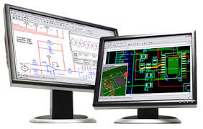
VIRTUAL LABORATORIYA ISHLARINI TAYYORLASHDA QO’LLANILGAN DASTURLAR
Amaliy tajribalar bilan bir qatorda hozirgi vaqtda elektron sxemalarni kompyuterda modellash va tahlil qilish uchun Electronics Workbenсh, DesignLab, Aplac, PPSpice, MicrooLogic, LabVIEW, NI Multisim va h.k lar kabi dasturlar keng qo’llanilmoqda.
Elektron sxemalarni modellashni boshlang’ich tushunishda foydalanish qulay bo’lgan dastur bizning fikrimizcha NI Multisim11.0 dasturidir, uning bibliyotekasida 16000 dan ko’p elektron komponentlar mavjud. Multisim muhitining o’ziga xosligi tashqi ko’rinishi va xarakteristikalari bo’yicha ularning mavjud sanoat analogiga yaqinlashtirilgan o’lchov nazorat asboblaring mavjudligidir

Slide 9
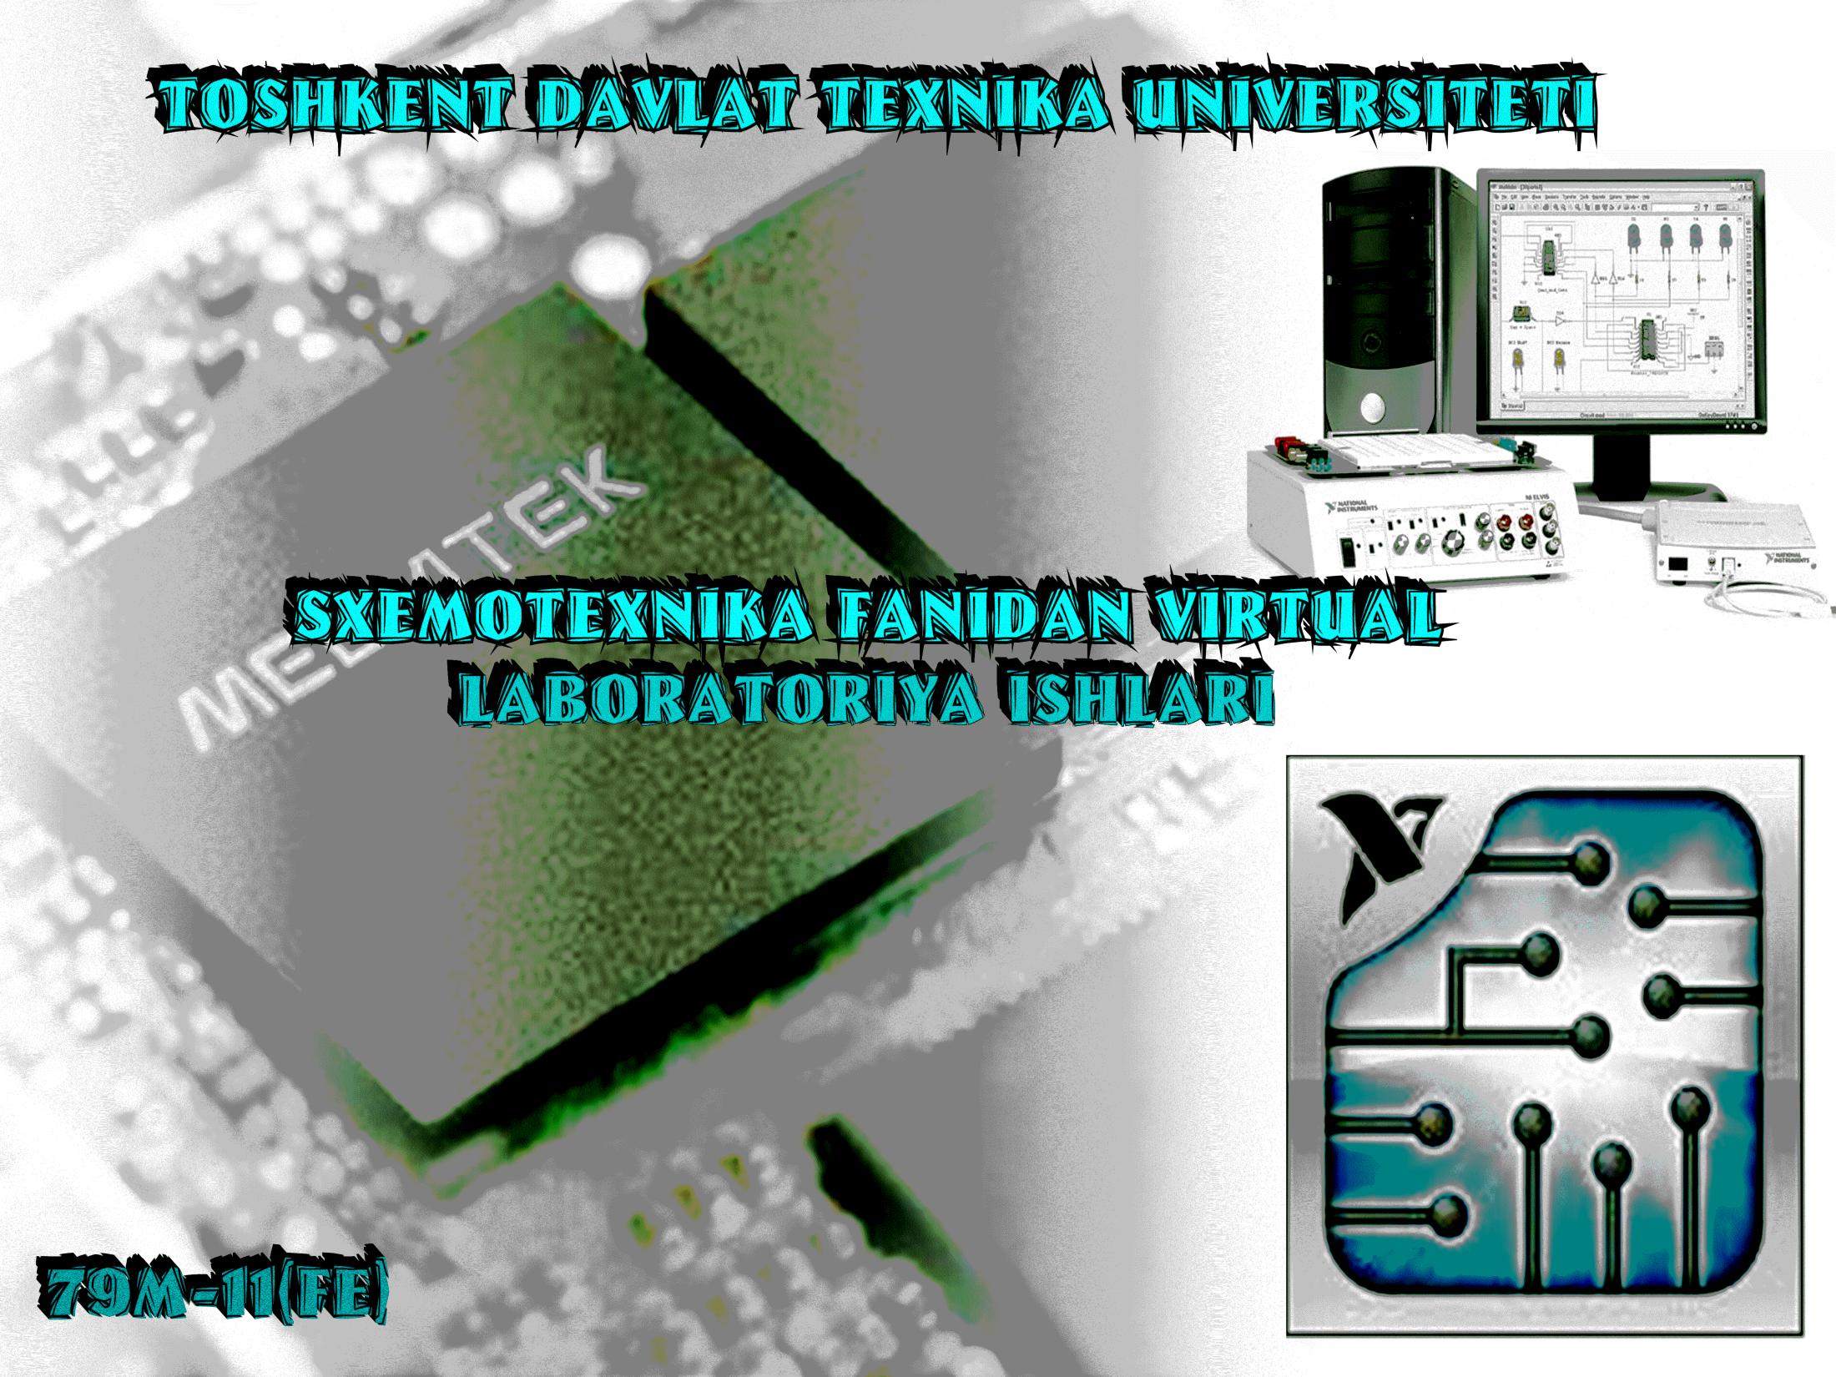
Analog, raqamli asboblar va bog’inlar, tahlillash vositalari va virtual asboblarning ko’p sonli va turli hil modellari mavjudligi Multisim muhiti elektron zanjirlarda sodir bo’ladigan ko’plab fundamental hodisalar va jarayonlarni o’rganish va ko’rsatish uchun qulay vosita bo’lib hisoblanadi.
Elektron darslikning asosiy bajaruvchi va boshqaruvchi qismi Borland Delphi 7 dasturlashtirish tilida, undagi matnlar Web sahifalar va HTML uchun mo’ljallangan Macromedia Dreamweaver dasturlarida yaratilgan.

Slide 10

Ushbu virtual laboratoriya ishlarini tayyorlashda Multisim dasturini asos qilib oldik. Bu virtual laboratoriyalar majmuasi 16 ta laboratoriya ishlariga ega
Laboratoriya ishi 1 - Yarimo’tkazgichli diod, stabilitron va tristor
Laboratoriya ishi 2 – Bir fazali yarim o’tkazgich to’g’irlagichlar
Laboratoriya ishi 3 – Bipoliyar va maydonli tranzistorlar
Laboratoriya ishi 4 – Tranzistorli kuchaytirgichlar
Laboratoriya ishi 5 – Operatsion kuchaytirgich asosida elektron qurilmalar
Laboratoriya ishi 6 – Kuchlanishning analog komparatorlari
Laboratoriya ishi 7 – Multivibratorlar
Laboratoriya ishi 8 – Mantiqiy elementlar va sxemalar
Laboratoriya ishi 9 – Kod o’zgartirgichlar
Laboratoriya ishi 10 – Raqamli komparator
Laboratoriya ishi 11 – Triggerlar
Laboratoriya ishi 12 – Registorlar
Laboratoriya ishi 13 – Hisoblagichlar
Laboratoriya ishi 14 – Raqamlianalog o’zgartgich
Laboratoriya ishi 15 – Analog-raqamli o’zgartgich
Laboratoriya ishi 16 – Otik asboblar va qurilmalar

Slide 11
Bu laboratoriya ishlarining har biri o’z navbatida quydagi qismlardan iborat:
ISHDAN MAQSAD
NAZARIY KO’RSATMALAR VA XISOBLASH FORMULALARI
O’QUV TOPSHIRIQLAR VA ULARNI BAJARISH BO’YICHA METODIK KO’RSATMALAR
TAJRIBA SXEMASINING TASVIRI
XISOBOT TARKIBI
Hamda har bir laboratoriya ishi tarkibi masalan, Kod o’zgartirgichlar ma’vzusidagi Laboratoriya ishi №9 –quydagi kichik bo’limlardan iborat.
DESHIFRATOR
SHIFRATOR
MULTIPLEKSOR
DEMULTIPLEKSOR

Slide 12
NAZARIY KO’RSATMALAR VA XISOBLASH FORMULALARI
Qismidan foydalanuvchi nazariy bilimlarini oshiradi va
O’QUV TOPSHIRIQLAR VA ULARNI BAJARISH BO’YICHA METODIK KO’RSATMALAR
Qimida esa berilgan topshiriqlar asosida tajriba ishlarini amalga oshiradi shu orqali Multisim dasturi yordamida ishlash, elektron zanjirlarni modellash bo’yicha va ma’vzu bo’yicha olgan bilimlarini yanada mustahkamlaydi.

Slide 13
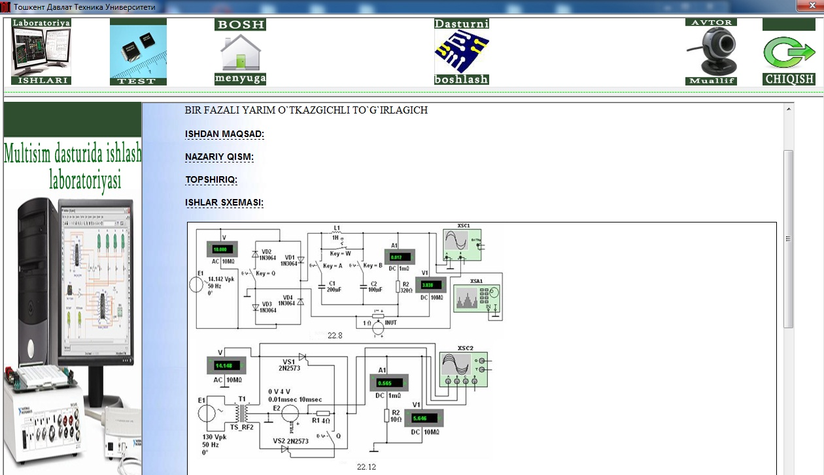
Virtual Laboratoriya ishlari ko’rinishi

Slide 14
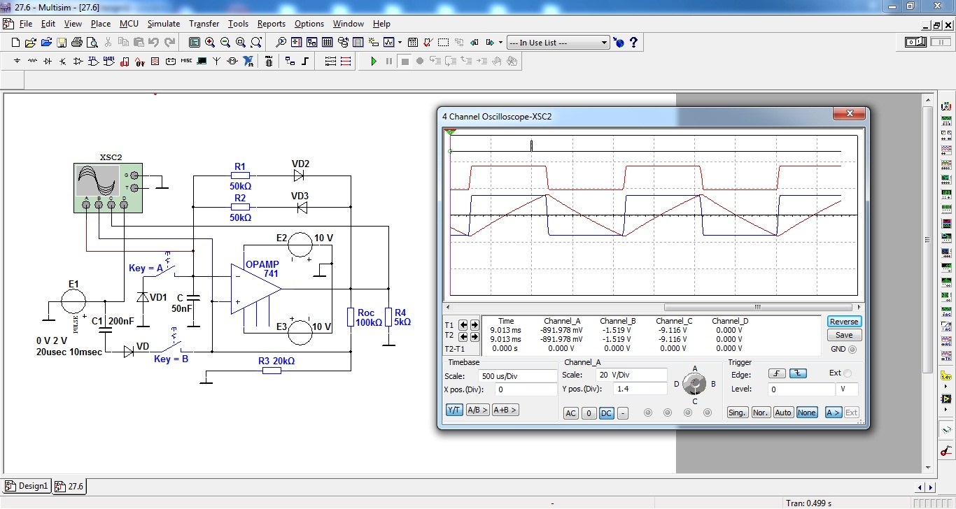
Multisim dasturida ishga tushirilgan 7-laboratoriya ishi ya’ni Multivibratorlarni o’rganish sxemasi va ostsilograf yordamida olingan olingan vaqt diagrammasi

Slide 15
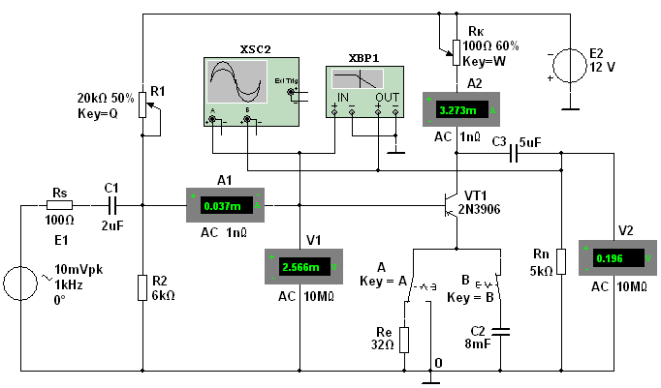
Laboratoriya ishlari sxemalaridan namunalar
bipoliar tranzistorda UE kuchaytirish koskadini tekshirish uchun Multisim dasturida yig’ilgan sxema
Е1
8-rasm

Slide 16
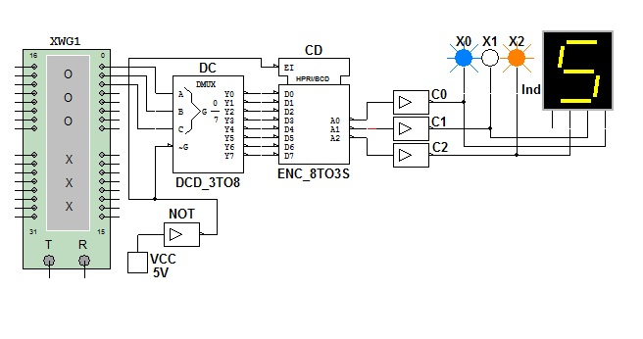
shifrator CD tekshirish uchun sxema

Slide 17
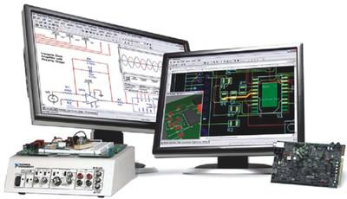
ETIBORINGIZ UCHUN RAHMAT

